Slide 1
Sprint review 1
Projet EvenTech

Slide 2

Le contexte
Le besoin global
Solution web de gestion d'événements internes et externes :
hackathon
atelier co-working
sensibilisation aux nouvelles technologies
conférences
Fonctionnalités spécifiques
Suivi statistique sur les événements et les collectes
Système d’invitation aux événements
Possibilité de financer certains événements via une collecte
Di. commercial
Resp. Asie

Slide 3
Analyse du besoin

Slide 4
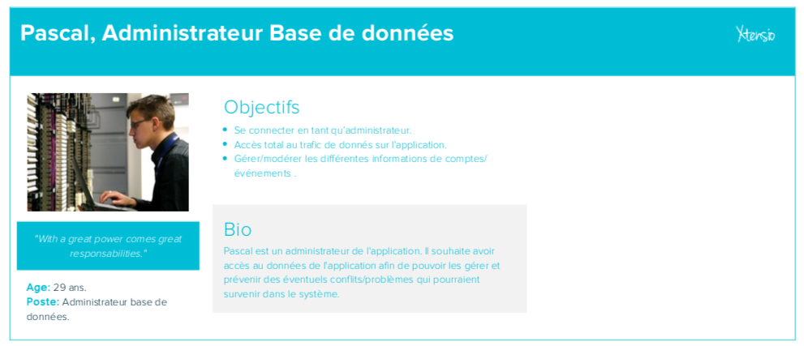
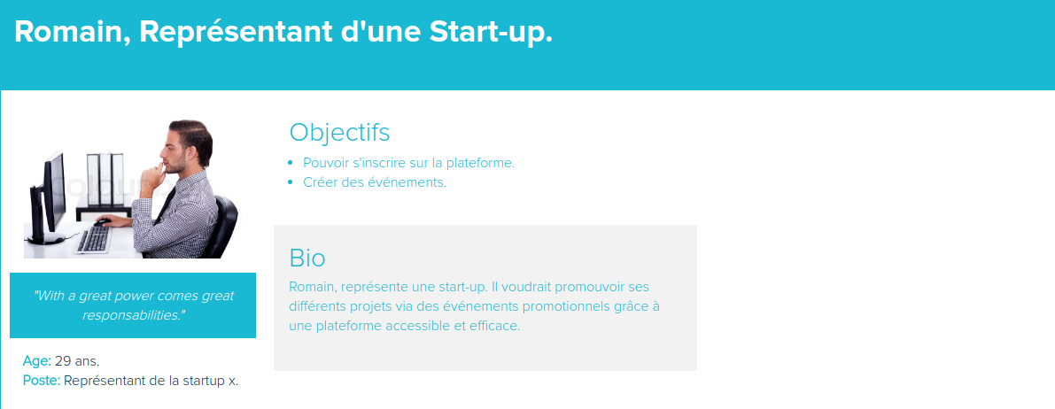
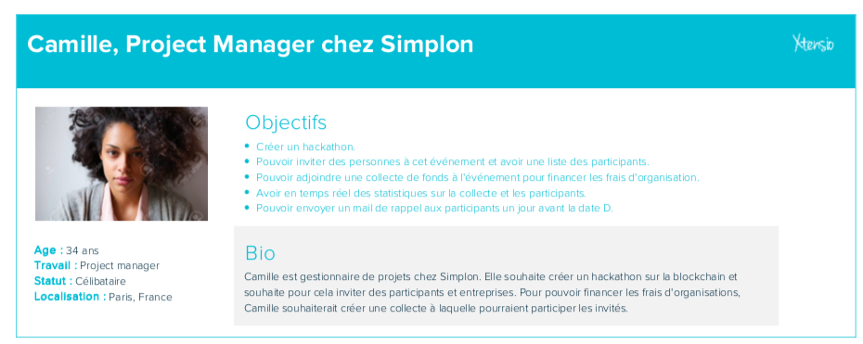
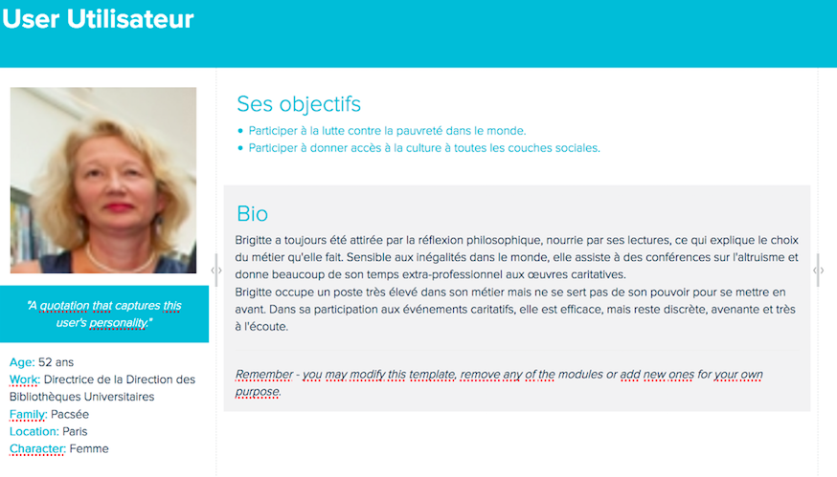
Identification de personas
Di. commercial
Resp. Asie

Slide 5
Création de “User stories” - Exemples...
USER UTILISATEUR
USER STORY 1
En tant qu'utilisateur cherchant un événement,
je souhaite lire la description d'un événement dont le sujet m'interpelle
afin d'éventuellement m'y inscrire.
USER STORY 2
En tant qu'utilisateur souhaitant participer à un événement,
je souhaite m'y inscrire via sa page de présentation
afin de pouvoir accéder à toutes les fonctionnalités d’un événement.
Idem pour :
user organisateur d’événement
user “professionnel”
user administrateur de la plateforme
Etc...
Di. commercial
Resp. Asie

Slide 6
Sprint 1 : Idées et fonctionnalités

Slide 7
Fonctionnalités
Liste de fonctionnalités développées durant ce sprint.
Fonctionnalité 1 : Inscription / Connexion d’un utilisateur à la plateforme
Fonctionnalité 2 : Création et gestion d’un événement par un utilisateur
Di. commercial

Slide 8
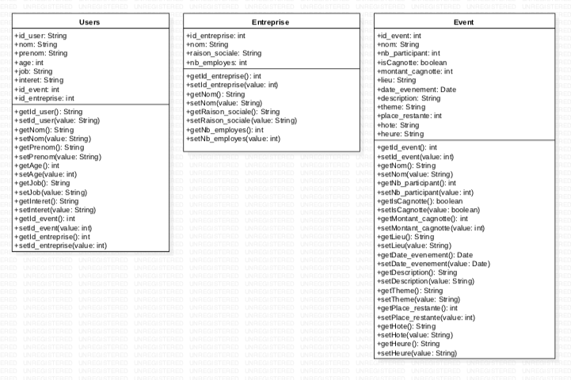
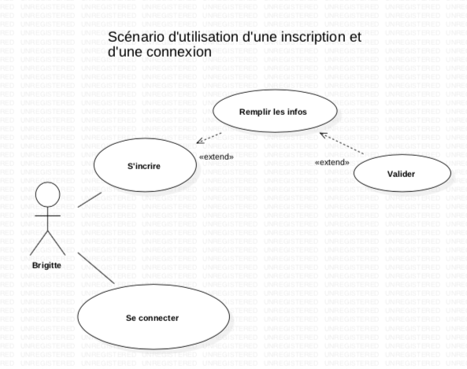
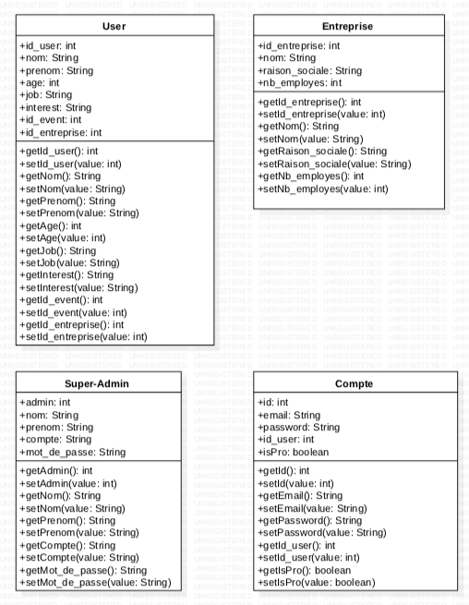
Diagrammes
Pour traduire les fonctionnalités proposées en code.
Diagramme Entité relation
Diagramme Use case
Diagramme de classe
Di. commercial
Resp. Asie

Slide 9
Fonctionnalités en live ?
Présentation des fonctionnalités développées durant ce sprint
Fonctionnalité 1 et 2 sur Eclipse ?
Di. commercial

Slide 10
Overview du projet

Slide 11
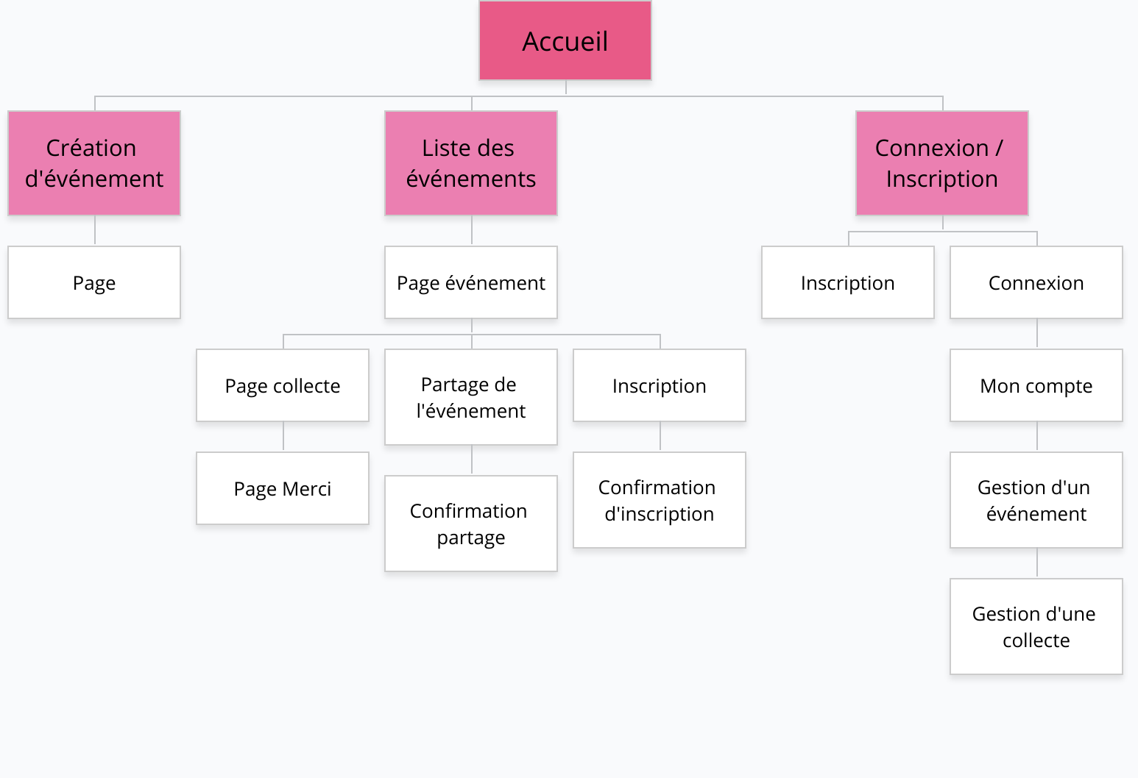
Arborescence de la plateforme
Di. commercial
Resp. Asie

Slide 12
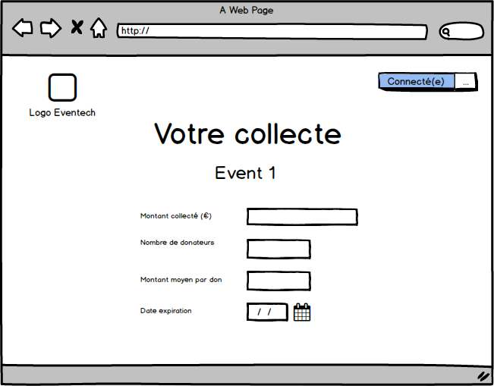
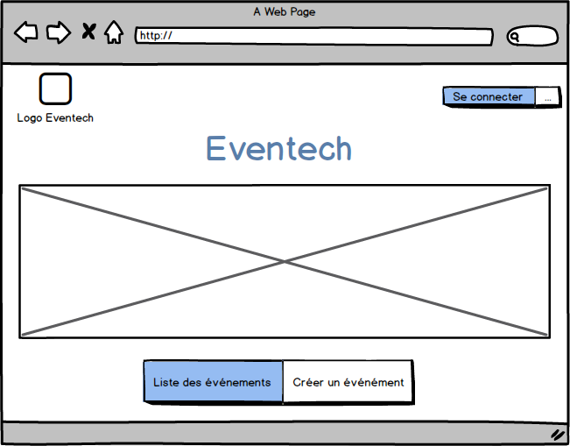
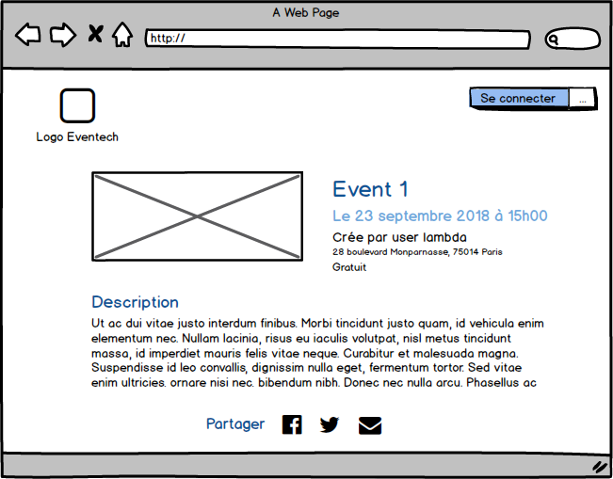
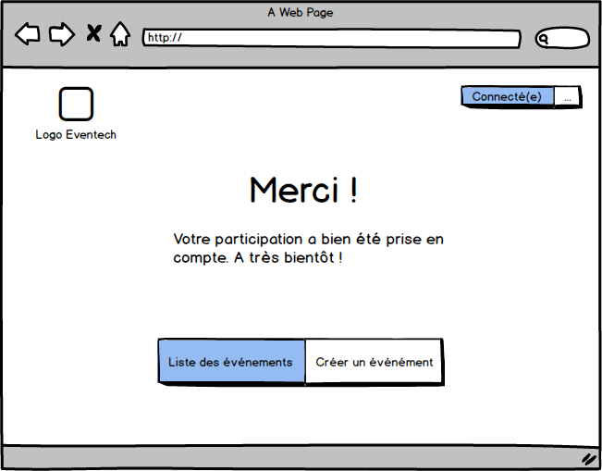
Travail sur les wireframes

Slide 13
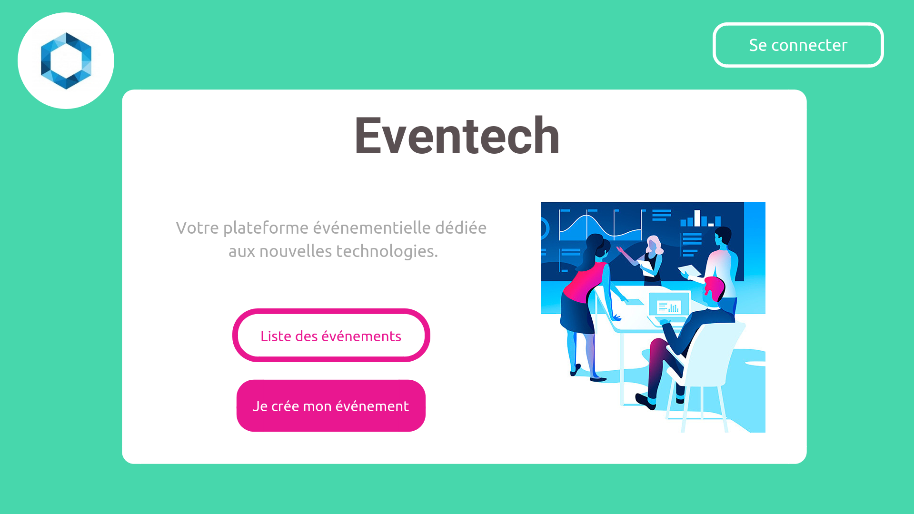
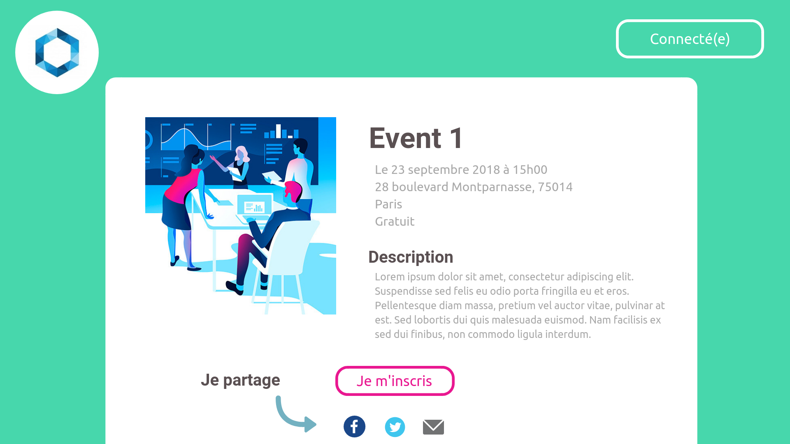
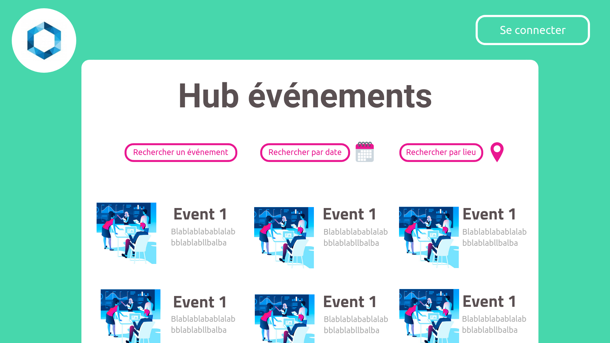
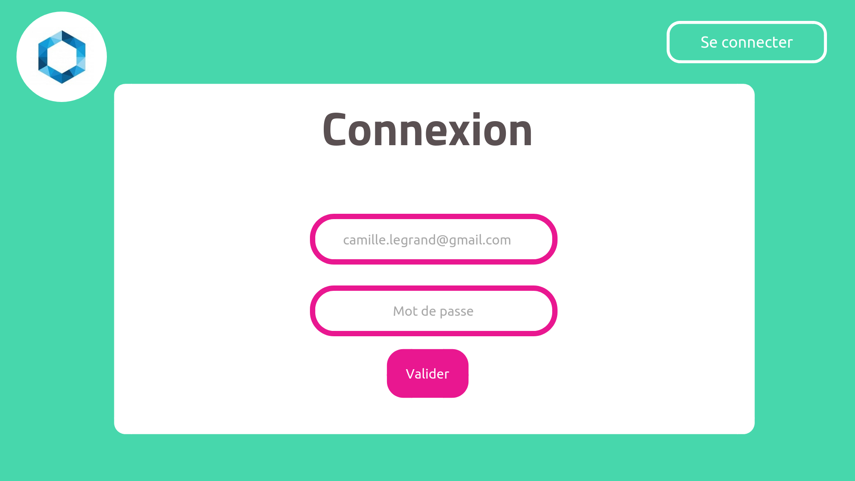
Maquette
interactive
https://invis.io/6UNWPUTAGFT#/318236477_Accueil_-_PC

